Slide 1

Health Visitor und soziale Phobie
Task 3: Architecture & Task 4: Scrum Setup
S. Gfeller, O. Jemal, P. Kyburz, J. Meier, M. Petitat, M. Ziegler
BFH | Medizininformatik | Software engineering & design

Slide 2
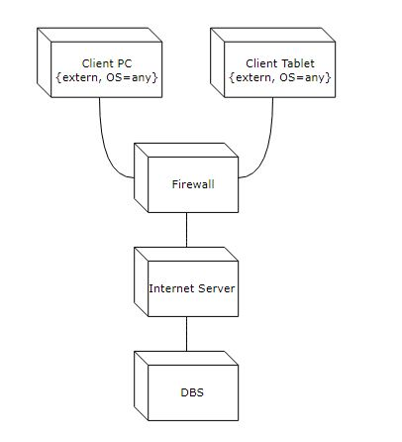
UML Deployment Diagram

Slide 3
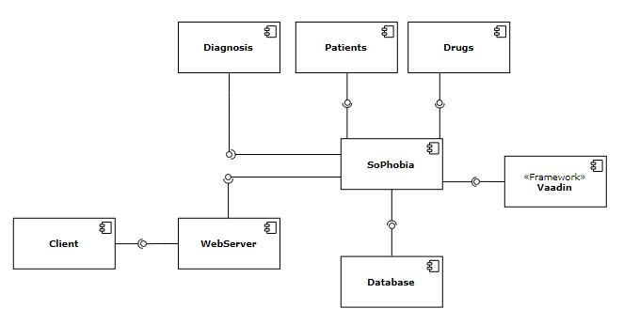
UML Component Diagram

Slide 4
UML Class Diagram (1/2)

Slide 5
UML Class Diagram (2/2)

Slide 6
SCRUM Setup

Slide 7
Fazit
Klassendiagram extrem wertvoll für das technische Verständnis
Das Schätzen der Stunden für den Aufwand ist sehr schwierig

Slide 8
Fragen / Anmerkungen?

